Slide 1

МБДОУ «Детский сад
общеразвивающего вида №37
г. Курск
Проект для детей 4-5 лет

Slide 2

Вид проекта: познавательно-исследовательский, здоровьесберегающий.
По количеству участников: дети 4-5 лет, воспитатели, родители воспитанников, педагоги, медицинский работник.
По продолжительности: среднесрочный 19.11.2021-17.12.21.
Авторы проекта: инструктор ФК Куклина Нина Алексеевна,
педагог ПДО Карамышева Ирина Николаевна
Цель: воспитание детей в русле ответственного
отношения за свое здоровье и здоровье
окружающих, соблюдение мер по
сохранению и укреплению здоровья.

Slide 3
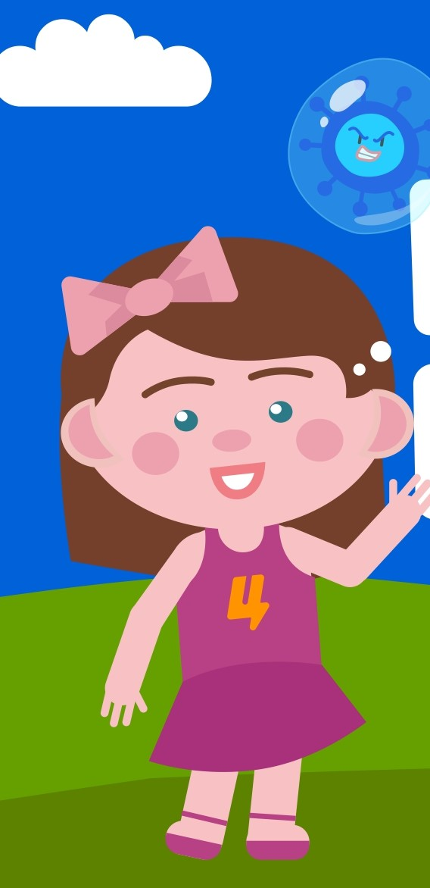
Задачи:
совершенствование координации движений, ловкости, умения действовать по сигналу, работать в команде;
развивать положительные эмоции, чувство взаимопомощи, заботу о своем здоровье;
прививать любовь к физкультуре, спорту, здоровому образу жизни.
закреплять представления детей о важности для здоровья санитарно-гигиенических мероприятиях.
формировать у детей представление о вирусной инфекции, характерных симптомах и профилактике;
развивать потребность заботится о своем здоровье.

Slide 4
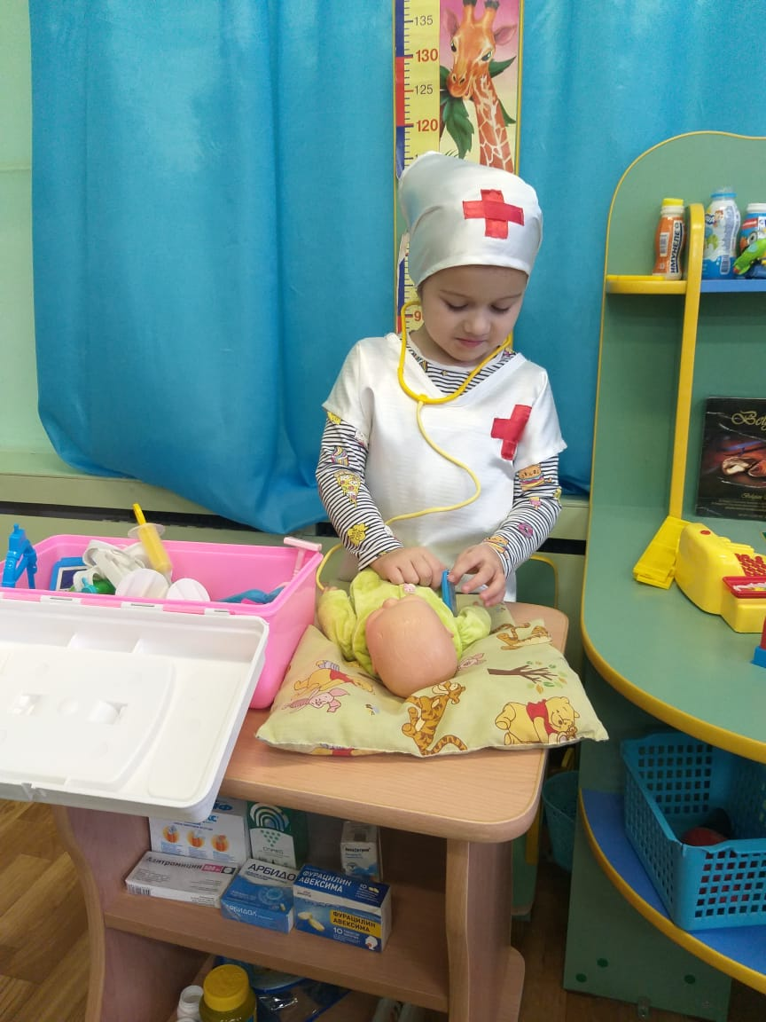
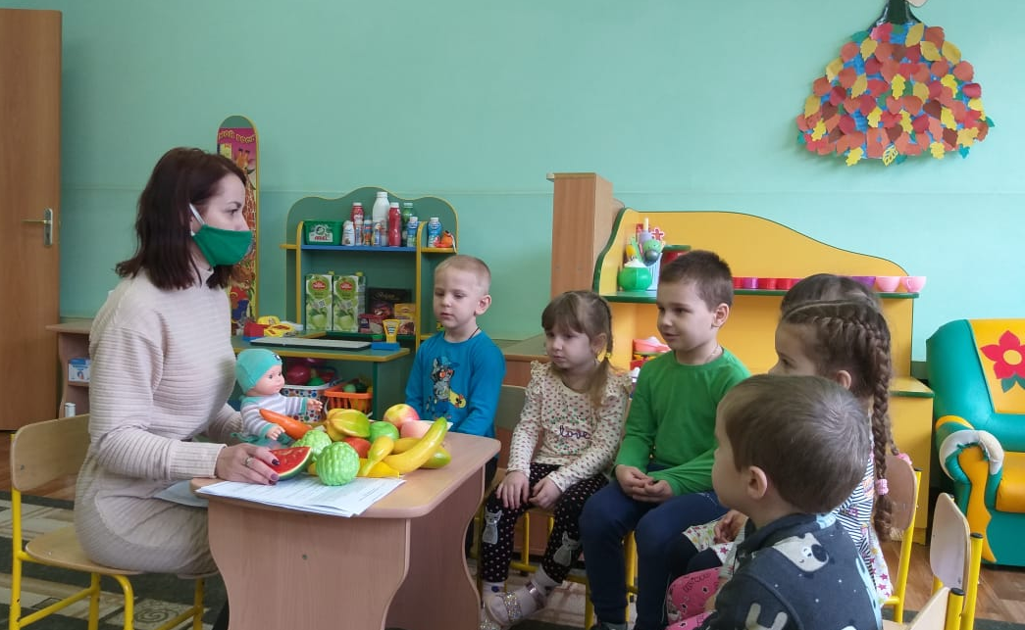
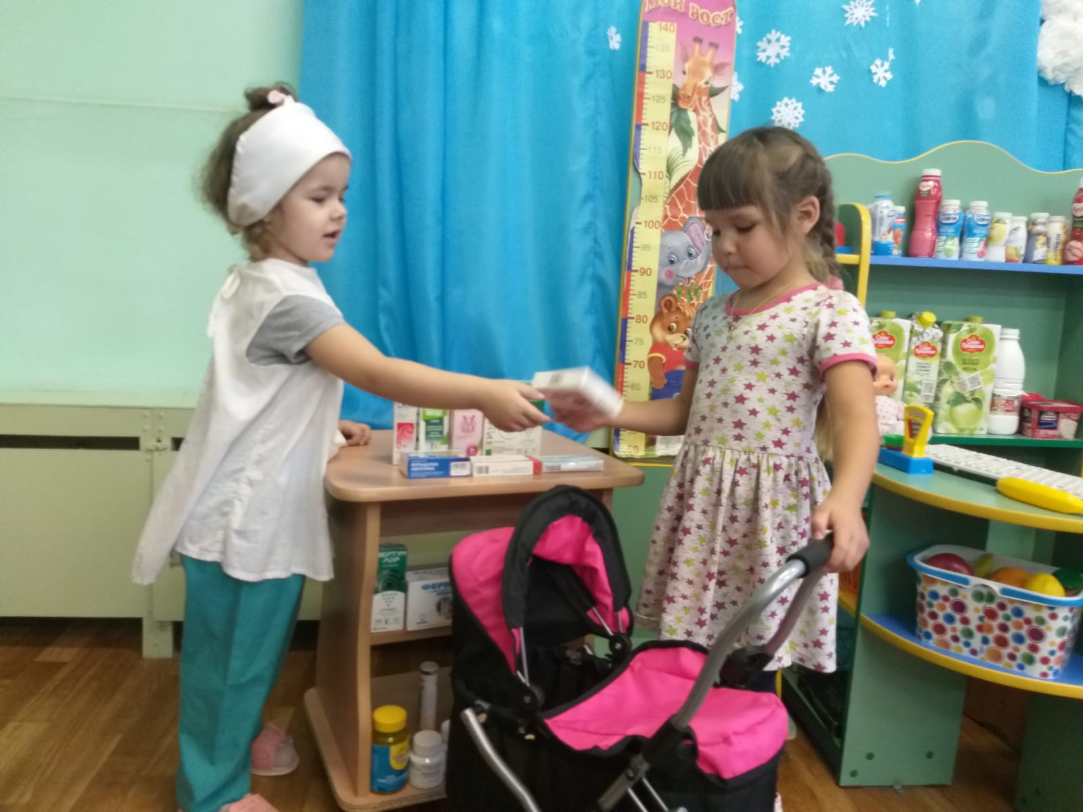
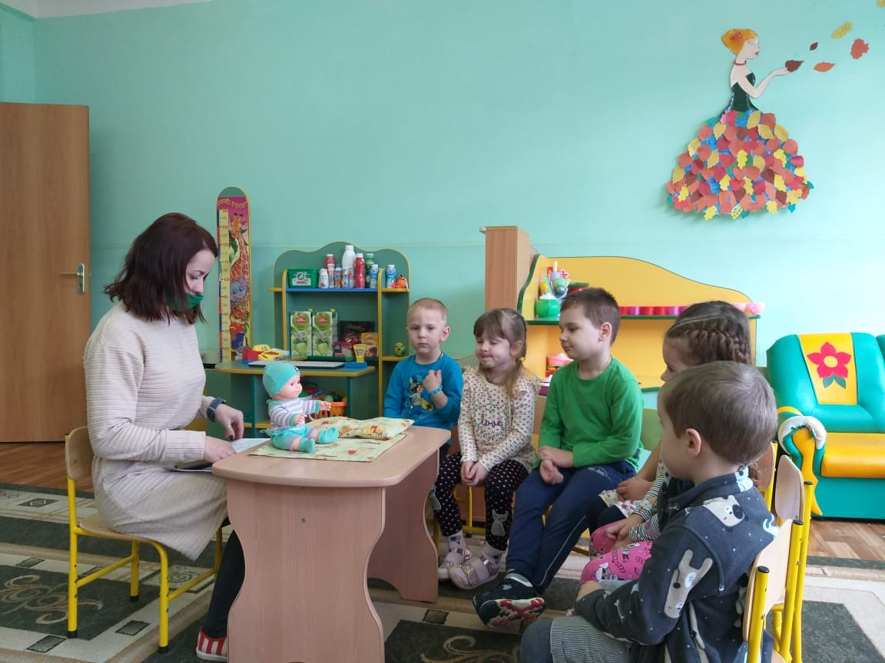
Реализация проекта «Малыши против простуды и гриппа»
Сюжетно-ролевые игры «Кукла заболела»,
«Доктор», «Больница»

Slide 5
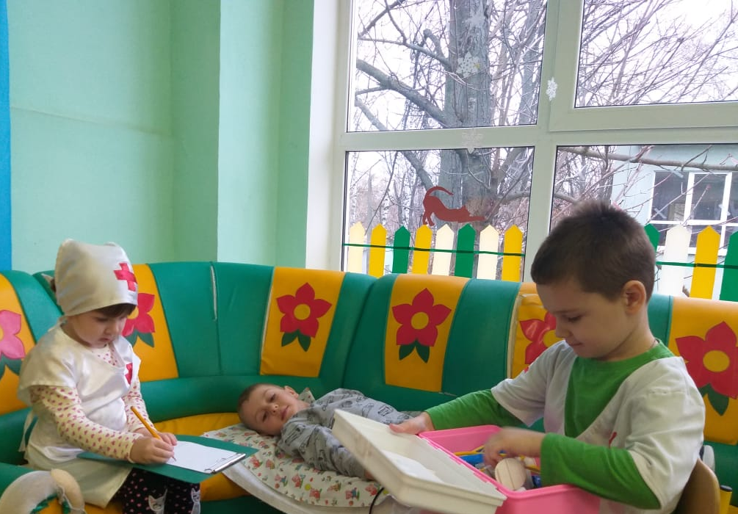
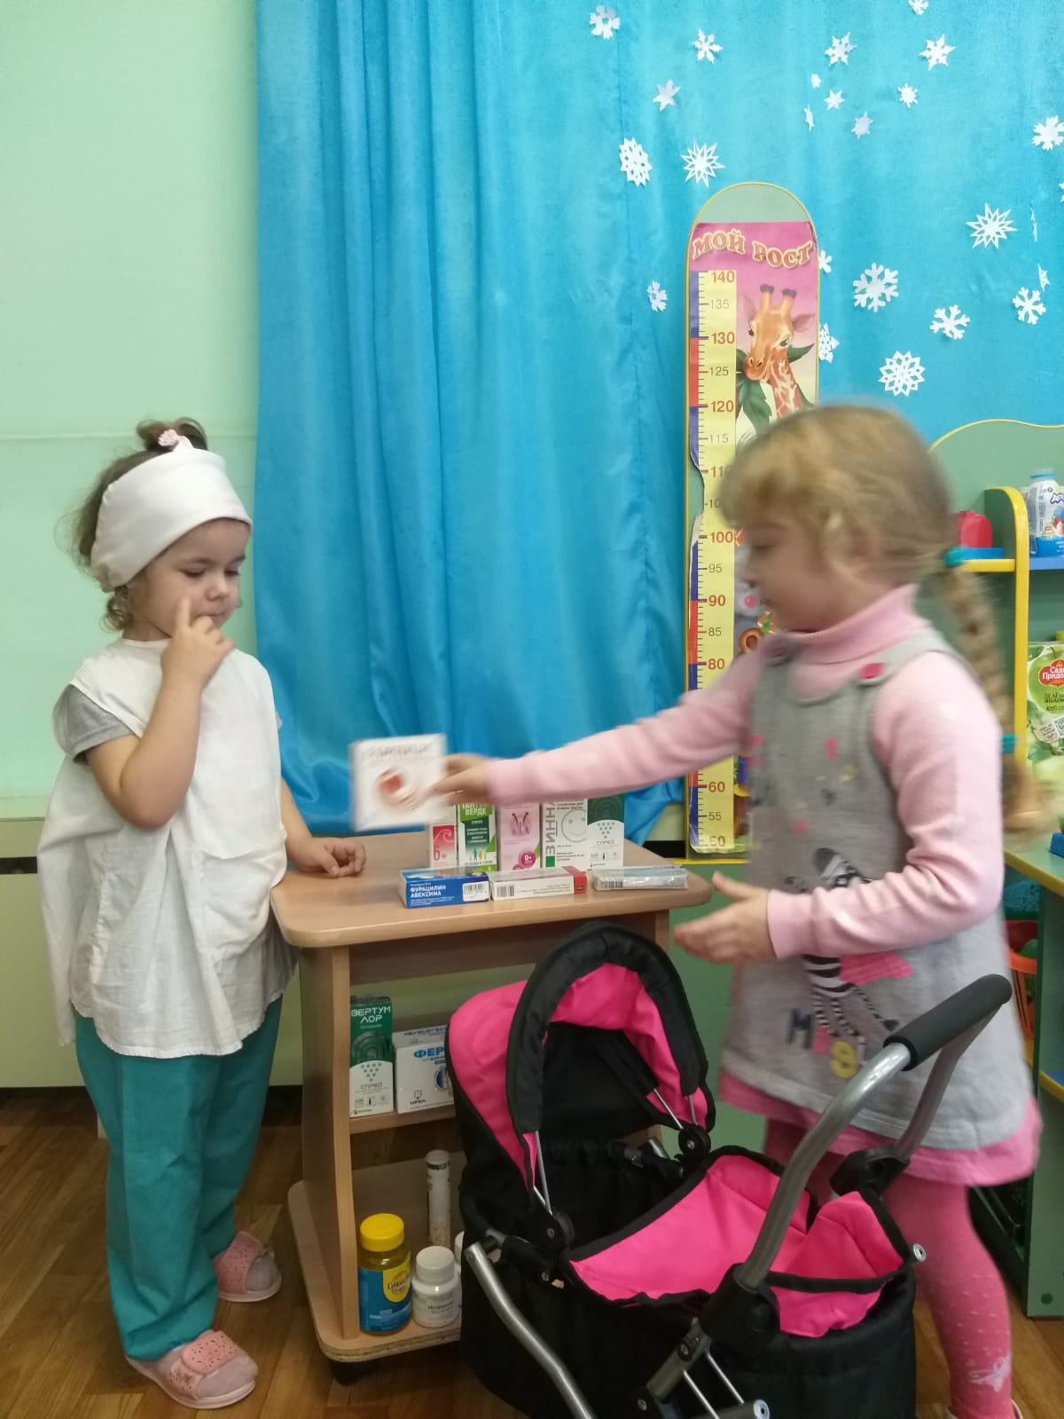
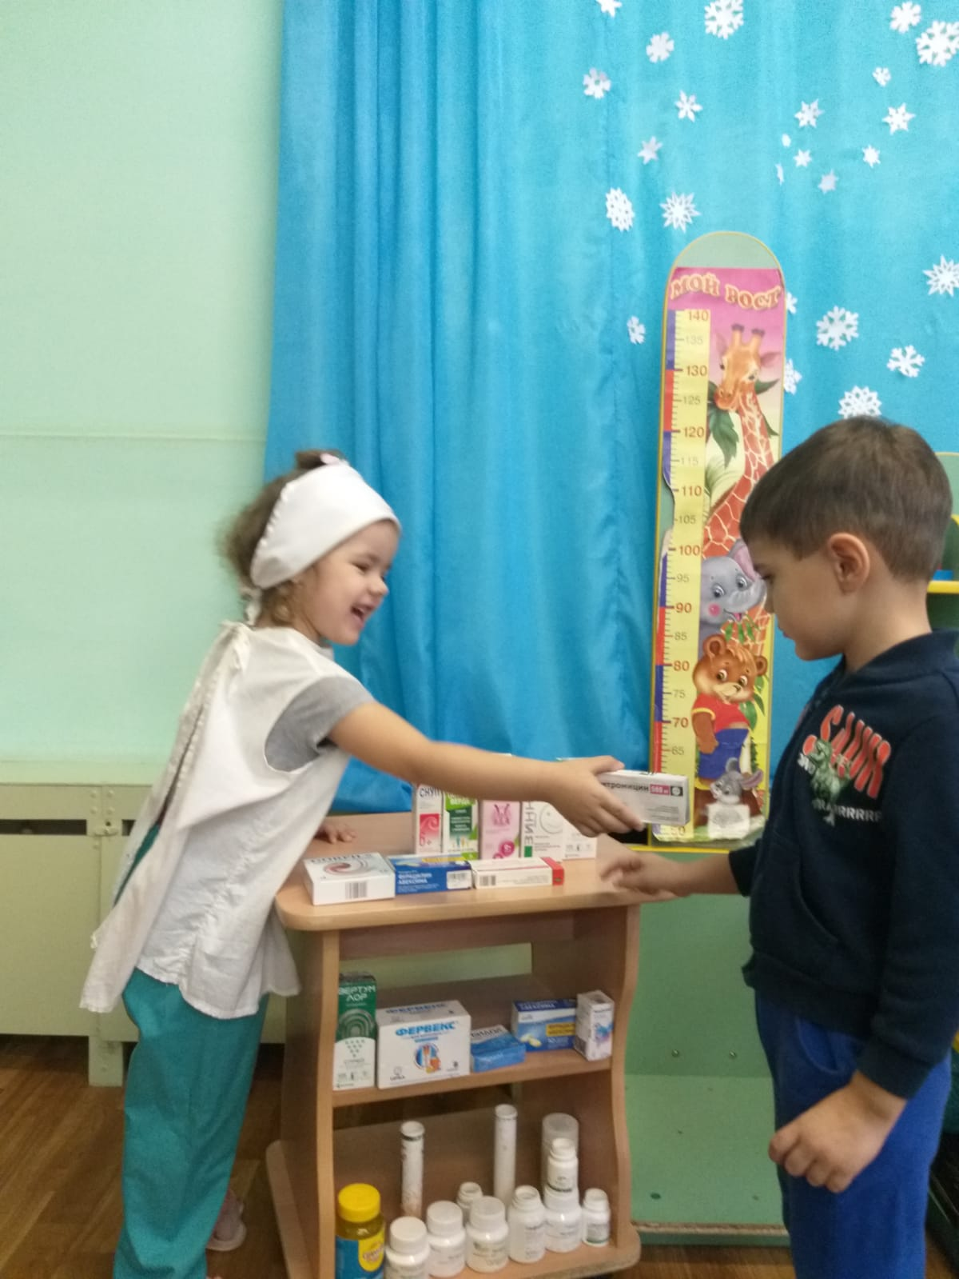
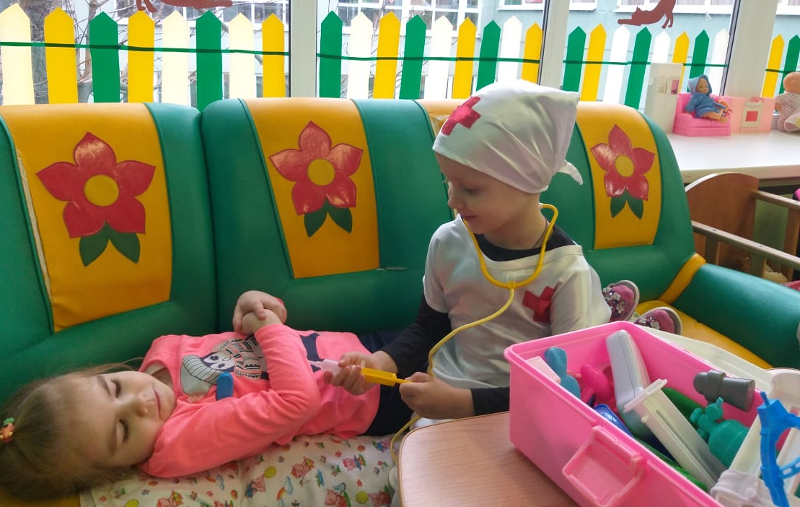
«Аптека» «Семья»

Slide 6
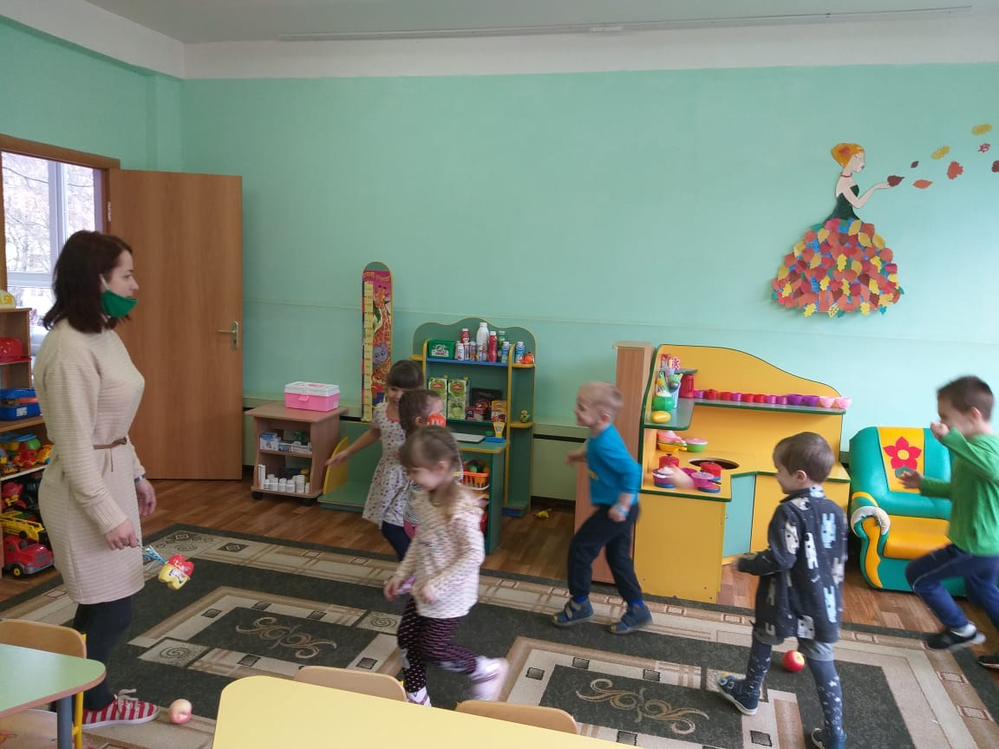
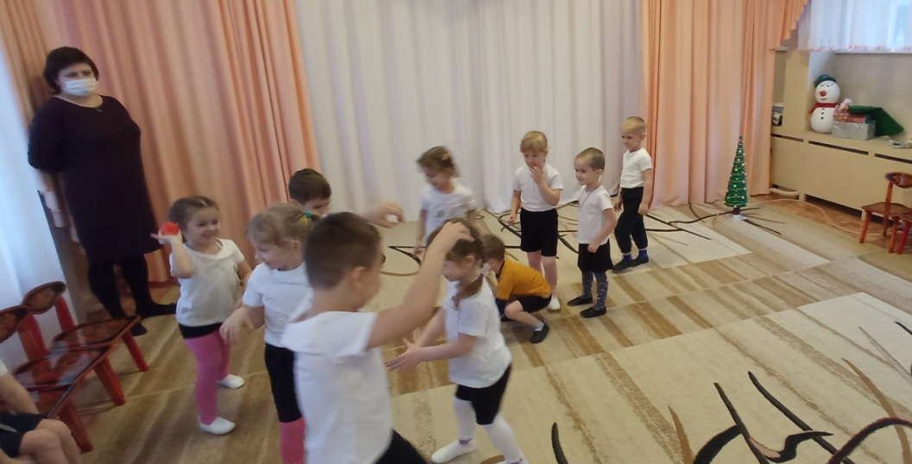
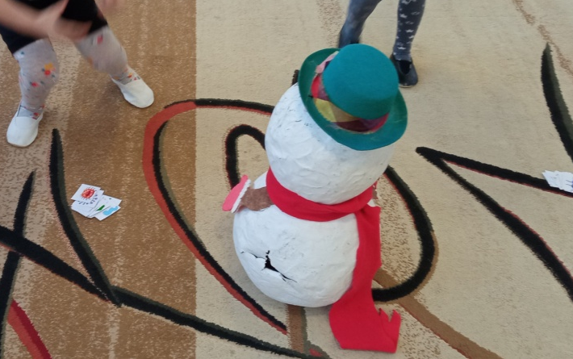
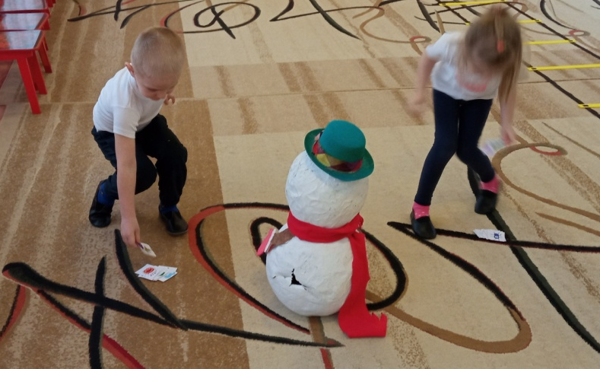
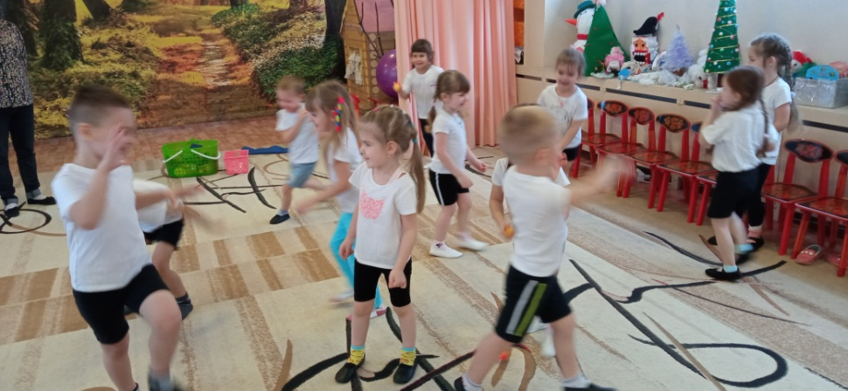
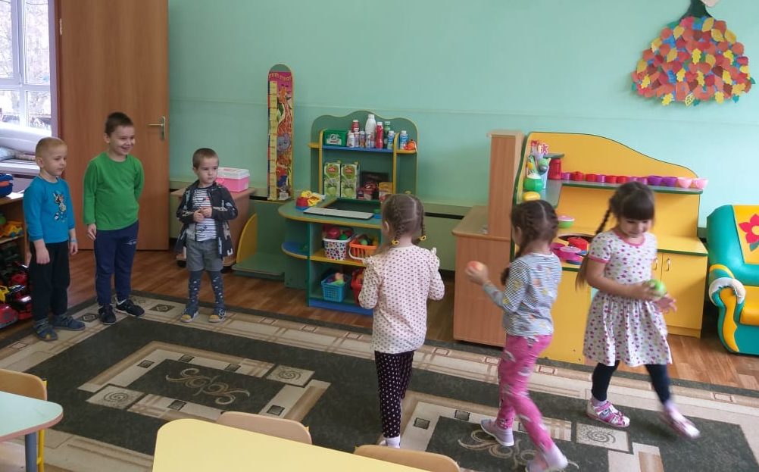
Подвижные игры
«Микробы»,
«Иммунитет»

Slide 7
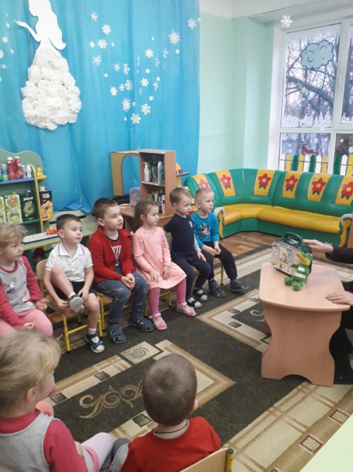
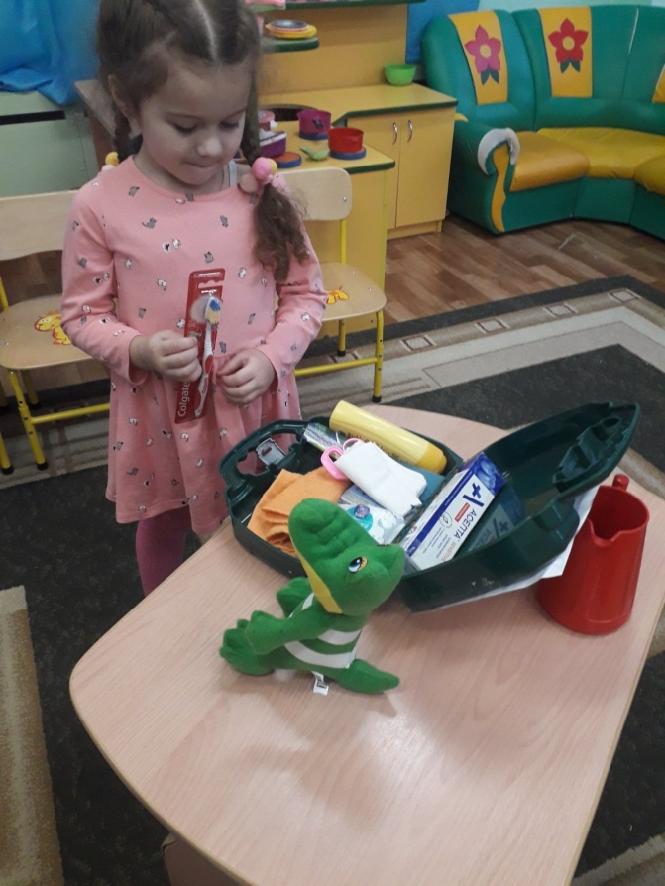
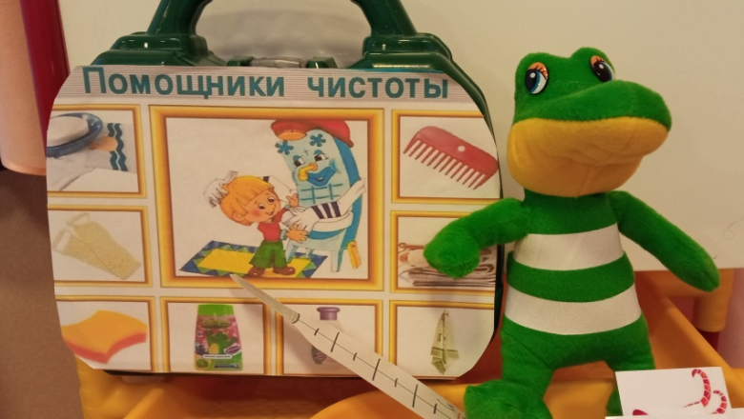
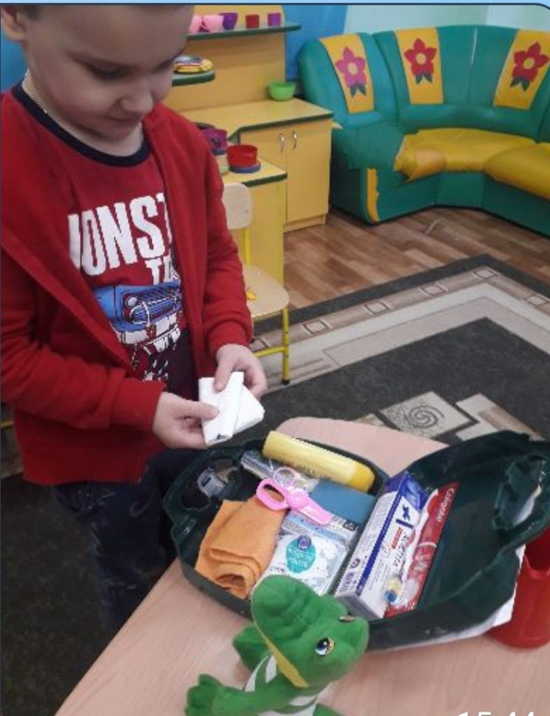
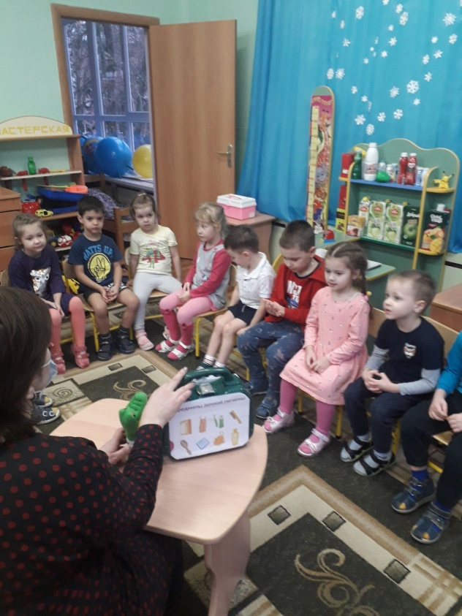
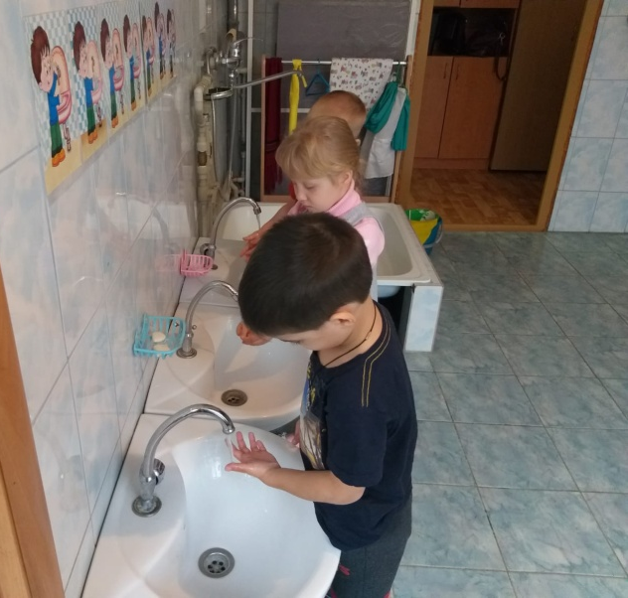
Беседа и игры на тему
«Чистота-залог здоровья»
«Сундучок гигиены»

Slide 8

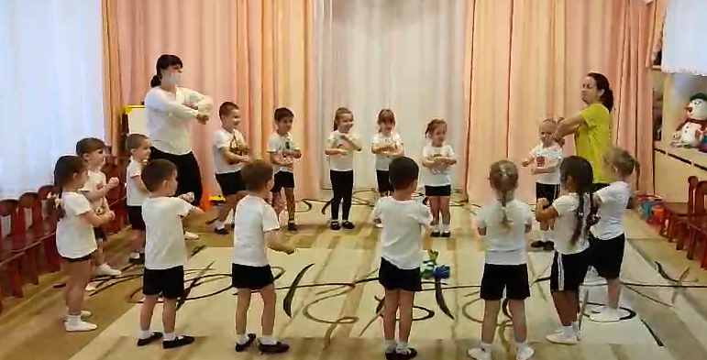
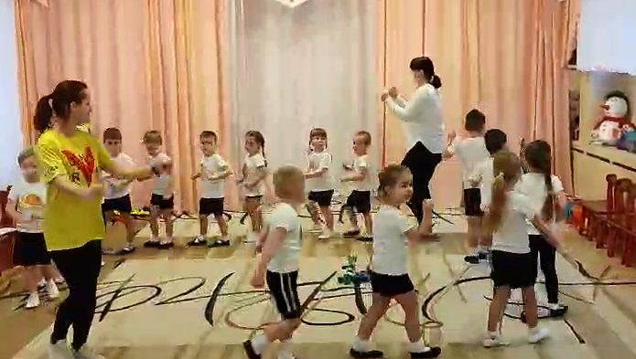
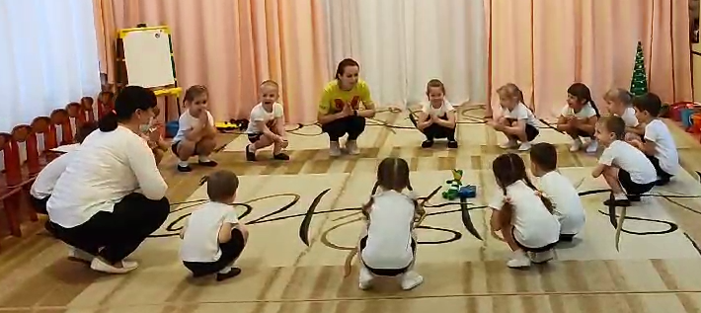
Ритмическая разминка
«Карусели»

Slide 9
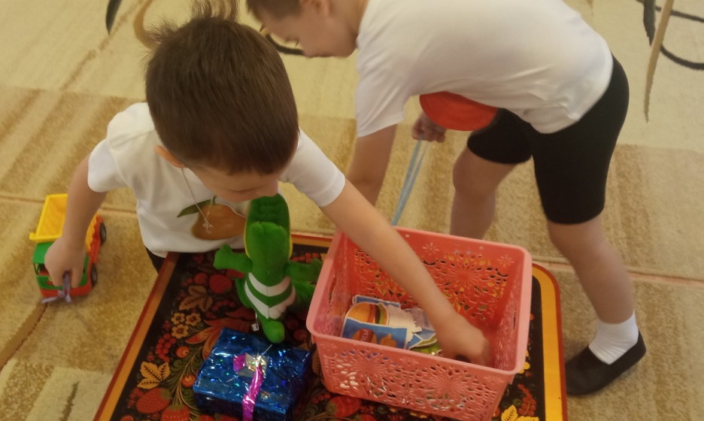
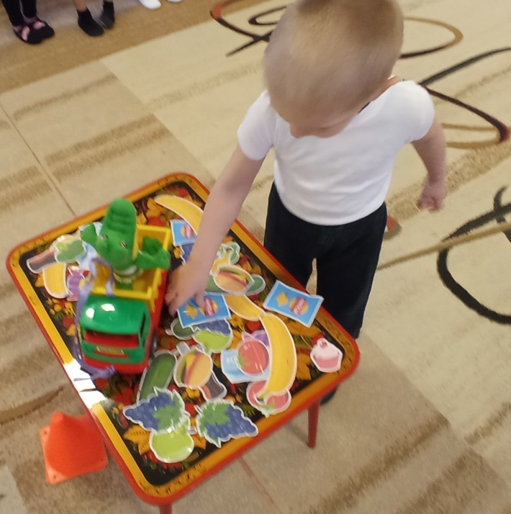
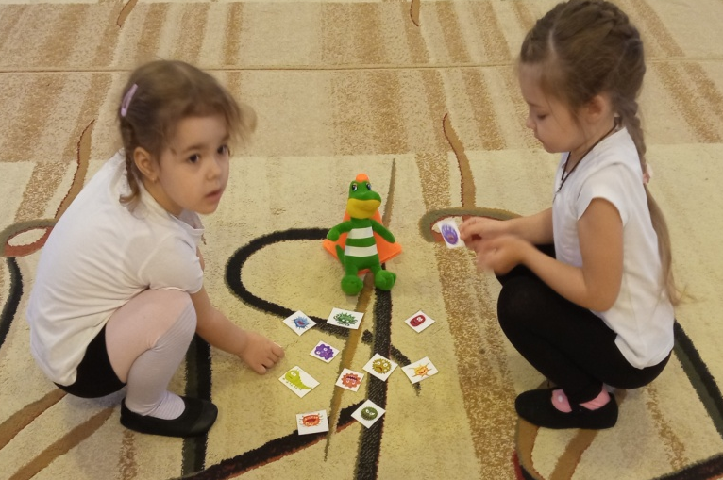
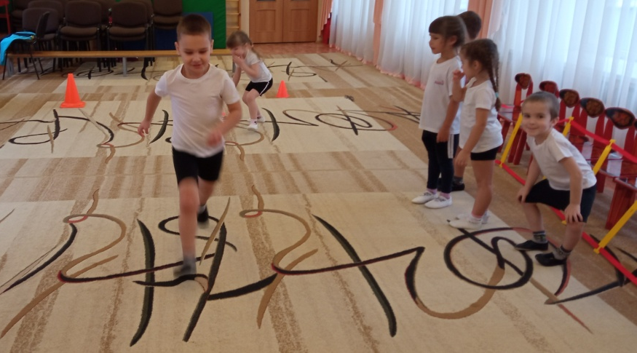
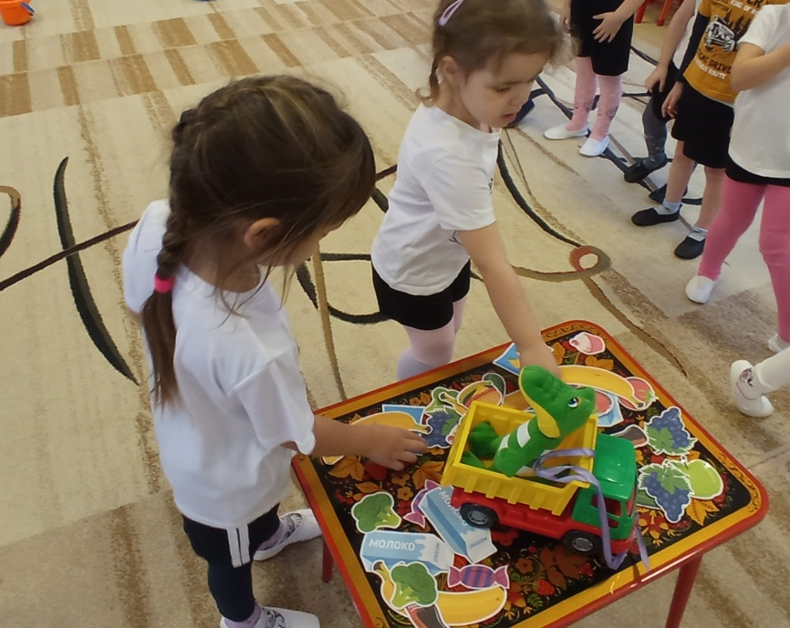
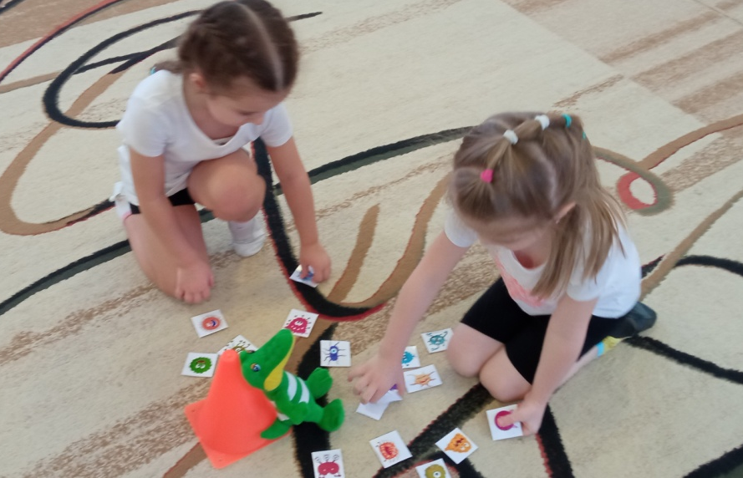
Эстафеты
«Спаси Крокошу от микробов», «Полезные продукты»

Slide 10
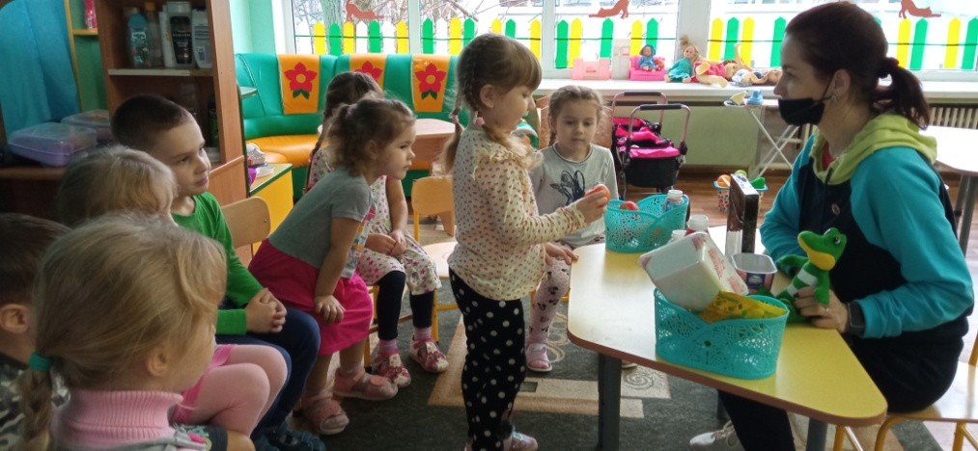
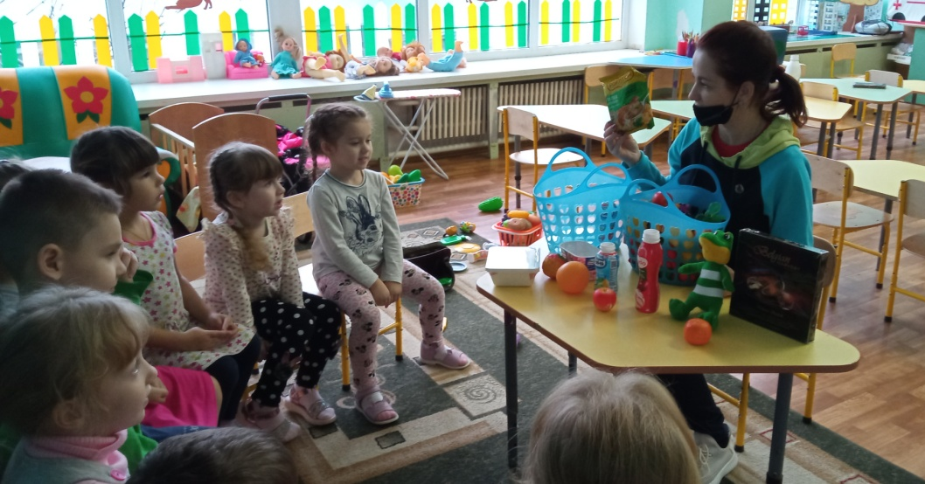
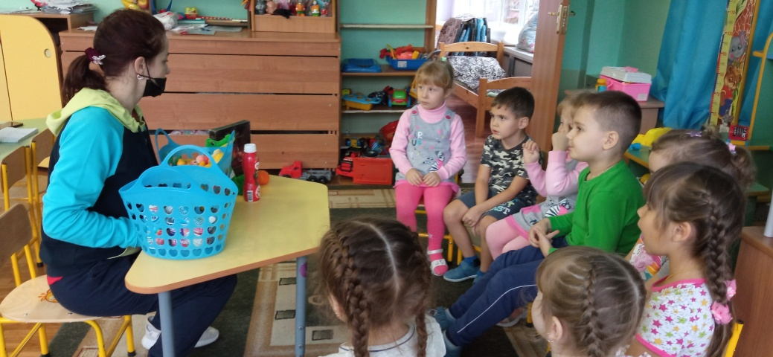
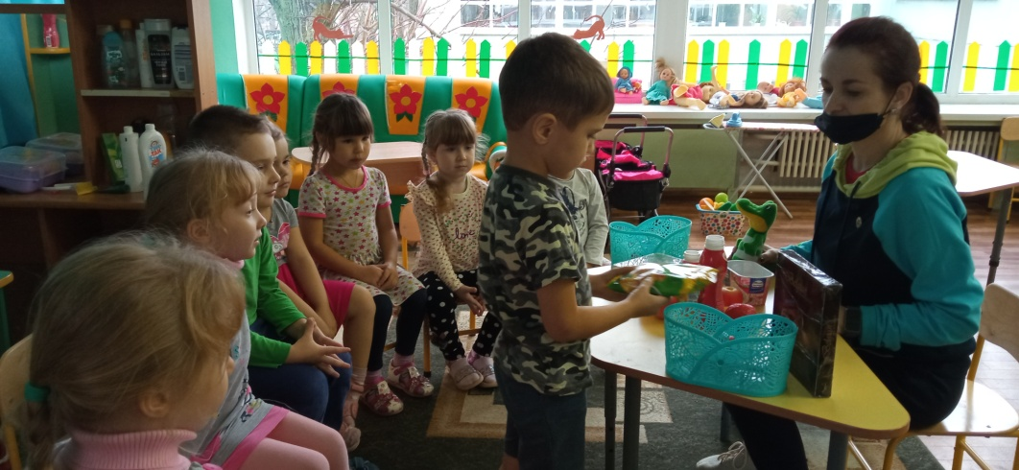
«Полезные продукты-овощи и фрукты»

Slide 11
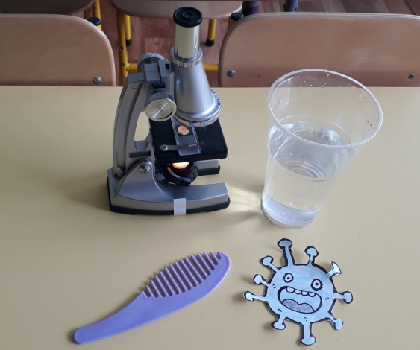
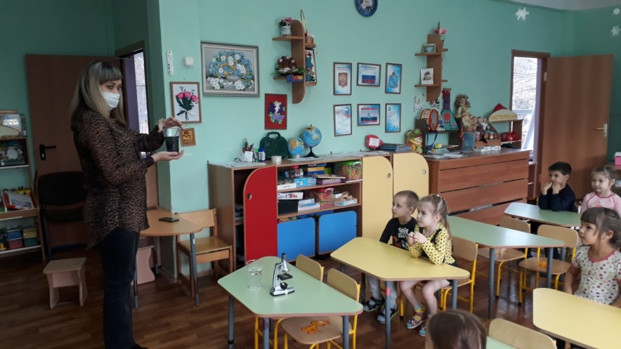
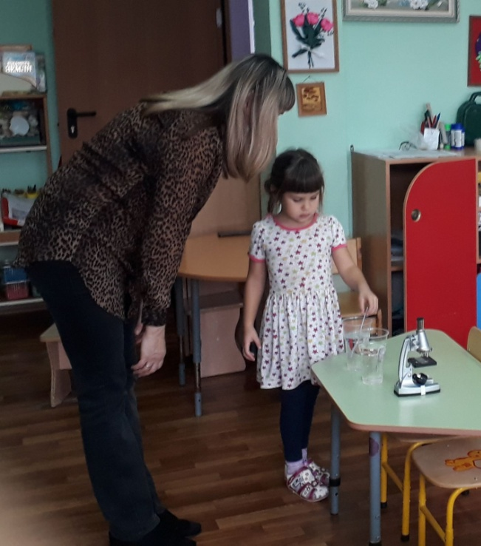
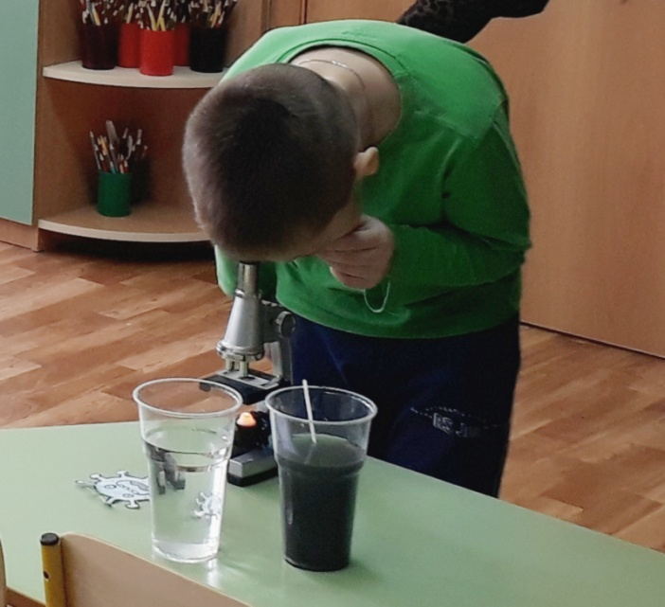
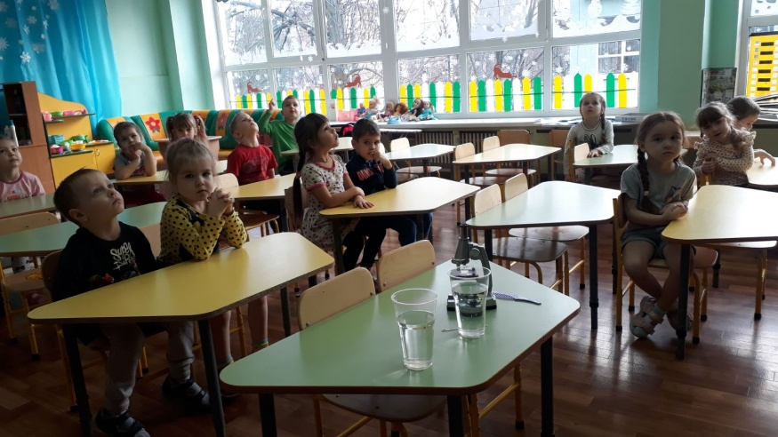
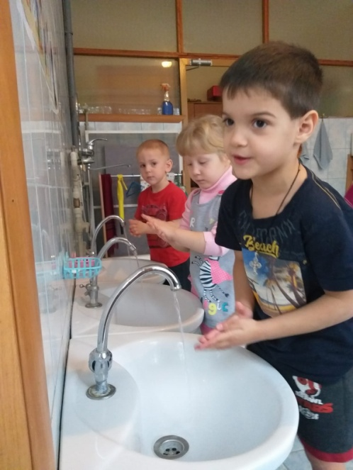
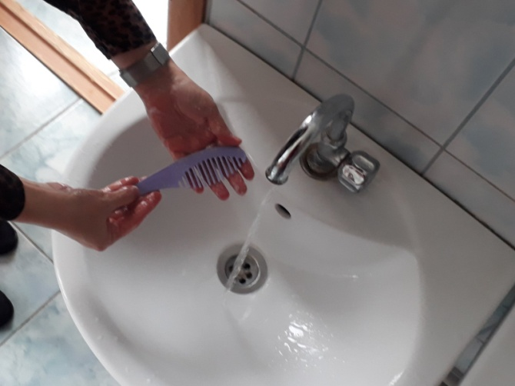
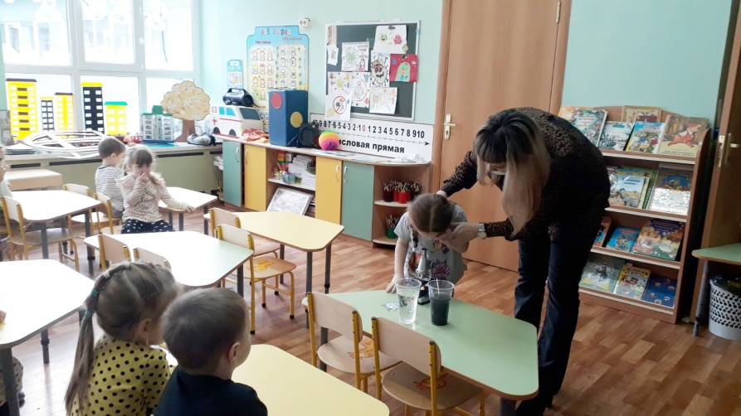
Познавательно – исследовательский
досуг «Микробы в жизни человека»

Slide 12
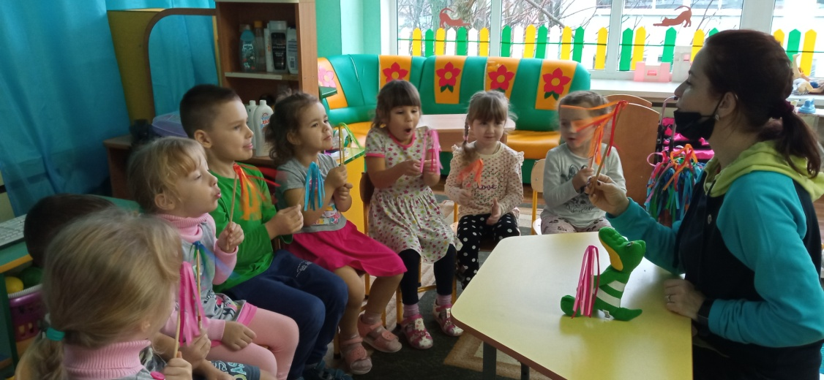
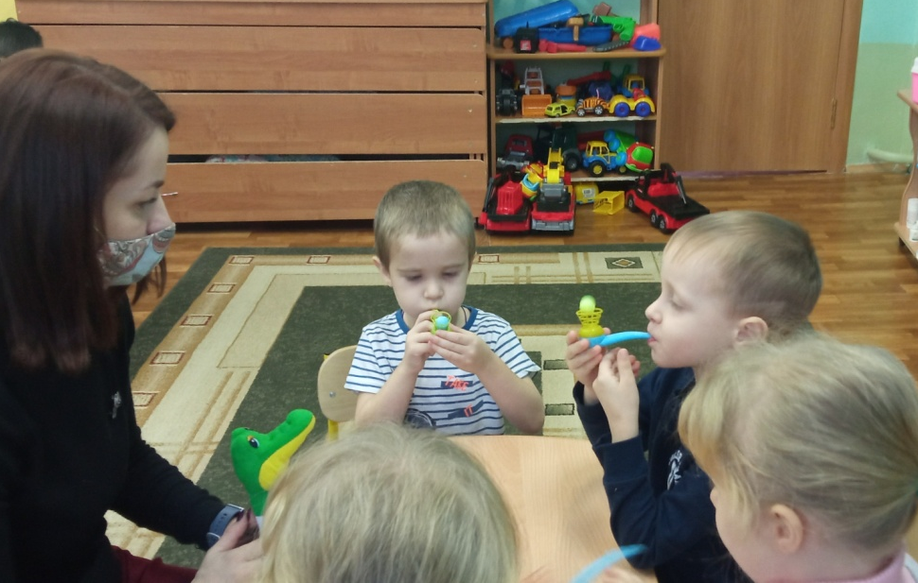
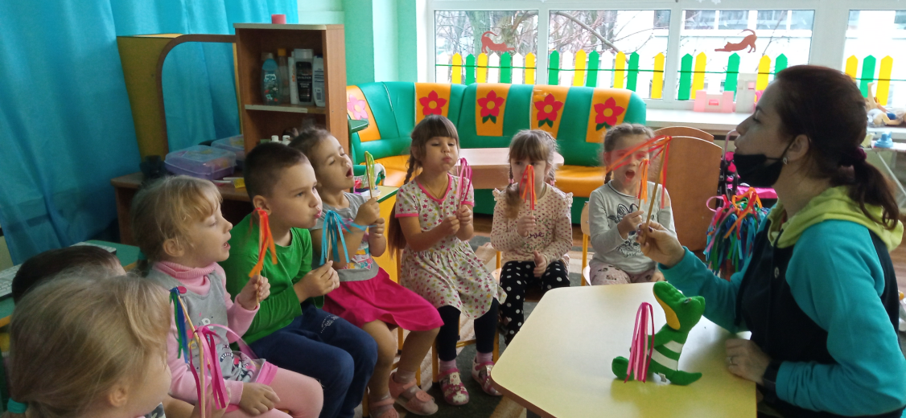
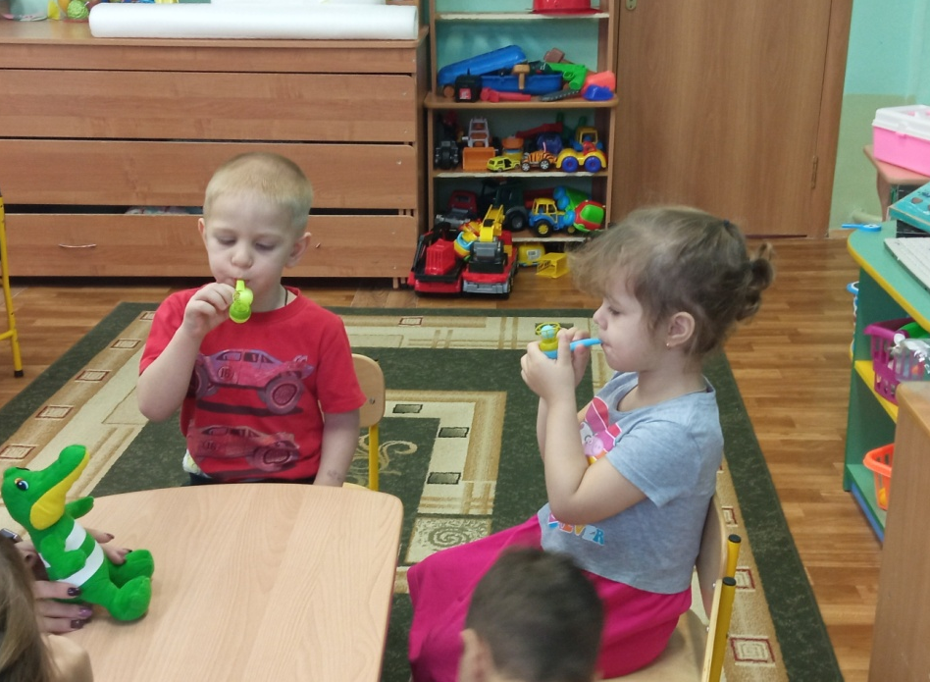
Упражнение в дыхательной гимнастике

Slide 13
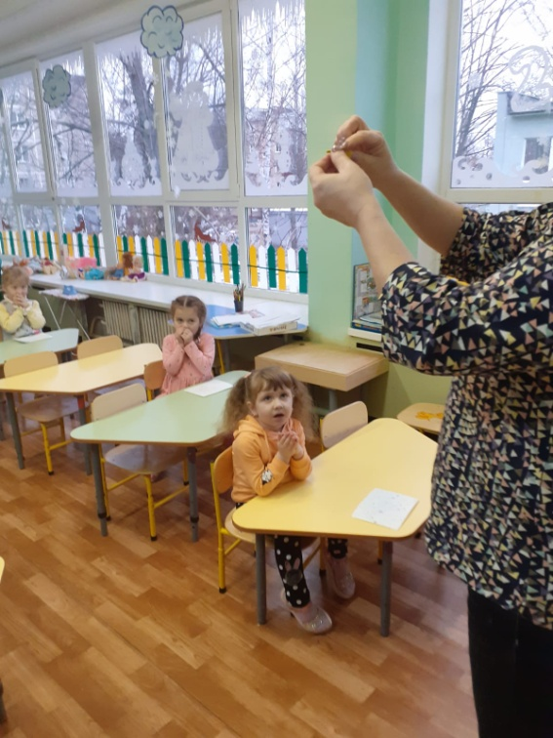
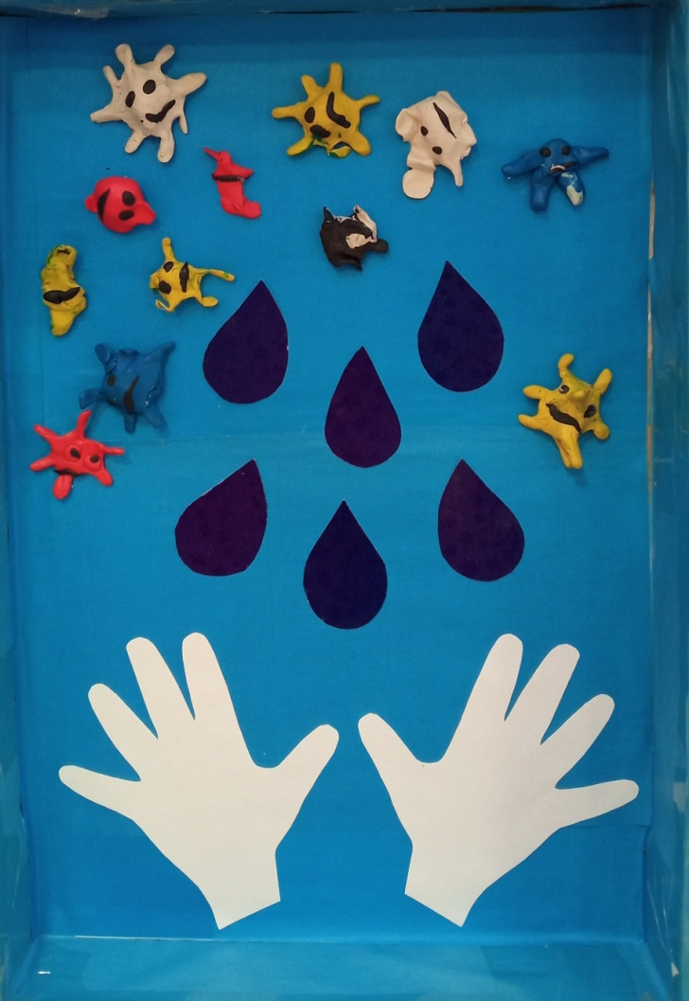
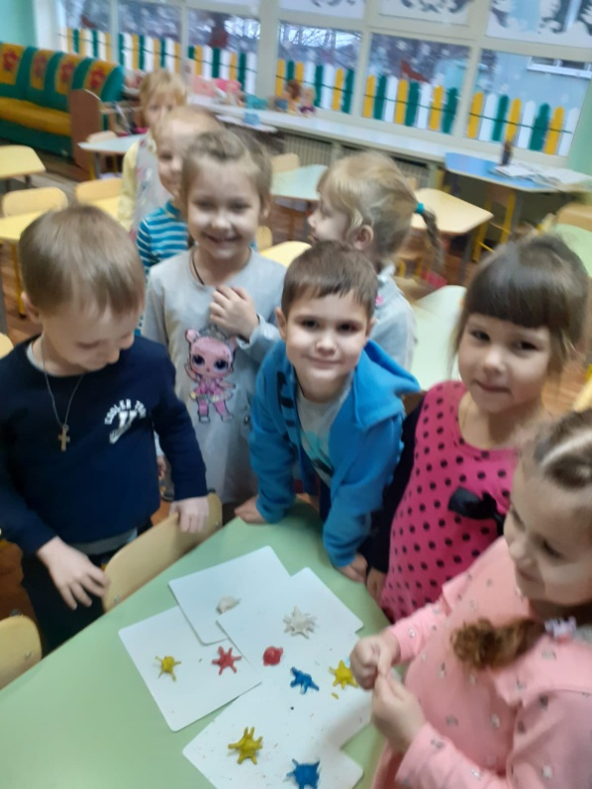
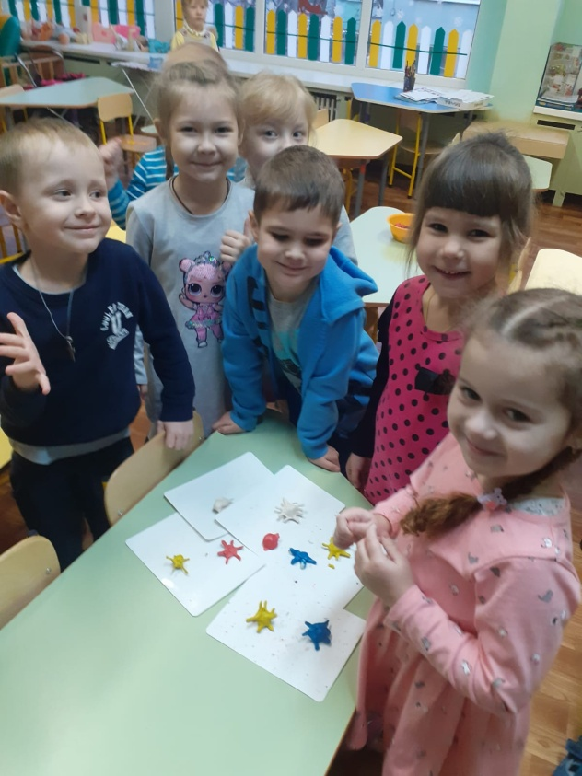
Изготовление коллективной работы из пластилина «Страшный вирус».

Slide 14


Демонстрация сказки о гриппе
«Королевство Здравие»

Slide 15





Экскурсия в медицинский кабинет

Slide 16







Выставка детских рисунков, нарисованных совместно с родителями

Slide 17








Спортивное развлечение
«Мы простуды не боимся»

Slide 18




Флешмоб
«Малыши против простуды и гриппа»

Slide 19


